Slide 1
2.1
变量与值

Slide 2
教学目标
洛书中变量的使用方法
变量的概念
代码示例

Slide 3
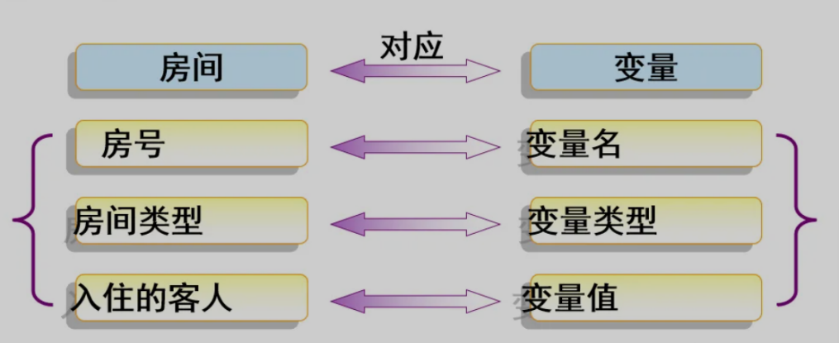
变量的概念
可以理解为一个存储单个值的盒子，其中的值可以改变和调用

Slide 4
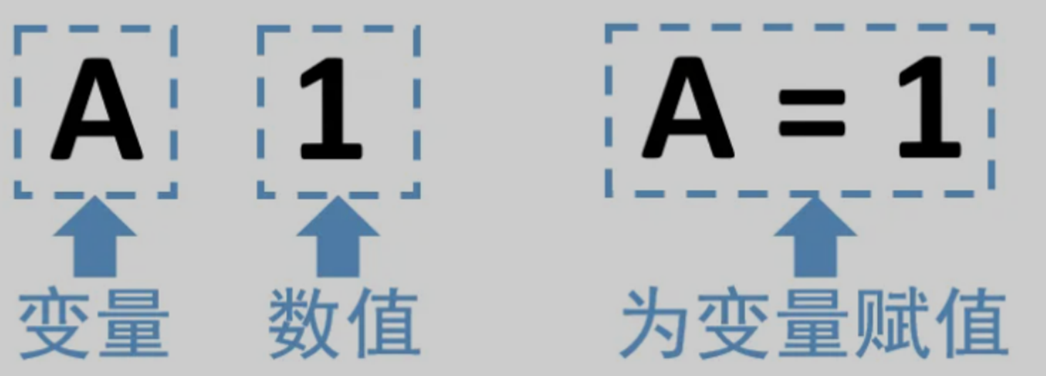
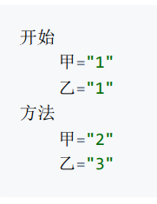
洛书中变量使用方法
概念示例：

Slide 5


洛书中变量使用方法
在洛书语言中，可以把不同的方法视作根目录下的文件夹，某方法内的某变量可以视作该文件夹 下的文件，调用某个变量只需要获取它所在的方法(在同一方法下可以直接用变量名代替）

Slide 6
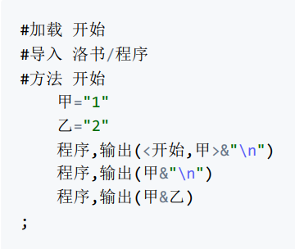
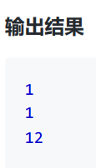
代码示例1:

Slide 7
代码示例1:
代码解释 ：
洛书中可以自定义变量名，甲=“1” 这一语句就是对变量甲的初始化，即将变量甲值设定为 数值1，=代表赋值，“1”中引号可以自动识别引号内数据的类型 。
<开始,甲>和甲是等价的，指的是从开始这个方法下获取甲的值，在开始这个方 法下可以省略，直接写成甲，但如果在别的方法下就需要改成 <方法名,变量名>。
如果想输出多个数据，需要用 & 连接。

Slide 8
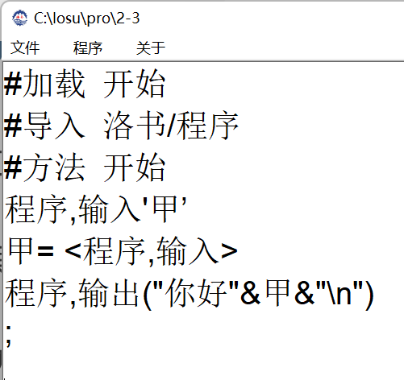
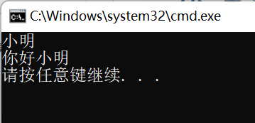
代码示例2：
输入样例:
小明
输出样例:

Slide 9
代码示例2：
代码解释 ：
变量的值不一定一开始是初始化好的，可以通过输入的方式确定，将变量赋值为输入的值 （可以是字符串、字符或者数值）。
在洛书中输入变量的代码包括两部分，程序,输入‘xxx(变量名)’和xxx(变量名)=， 通过这两行代码就可以将输入的值赋给变量。

Slide 10
2.2
表达式

Slide 11
教学目标
表达式的定义与应用
代码示例
思考与拓展

Slide 12
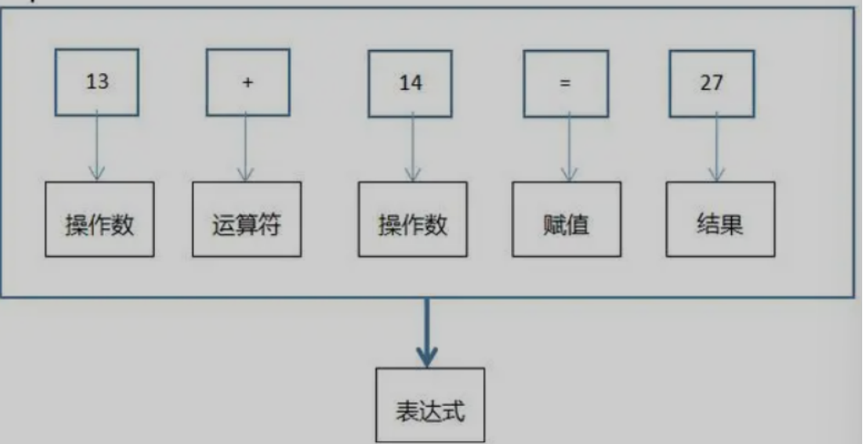
表达式的定义
表达式，是由数字、运算符、数字分组符号(括号)、变量等以能求得数值的有意义排列方法所 得的组合，其中变量可以通过输入等方式给出

Slide 13
算术表达式的应用
洛书中的算术运算符包含： +（加） - （减） * （乘） / （除）
注意：
洛书中运算符的优先级是从左到右，并不是先算乘除，再算加减！！！！

Slide 14
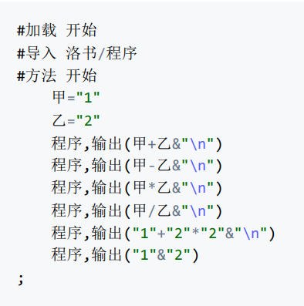
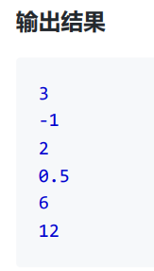
代码示例

Slide 15
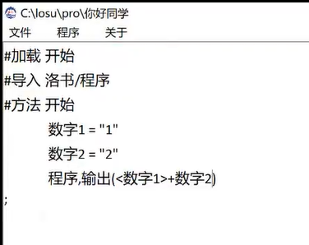
思考与拓展
课后作业：
下面的代码会输出什么？
如何让其输出正确的结果？

Slide 16
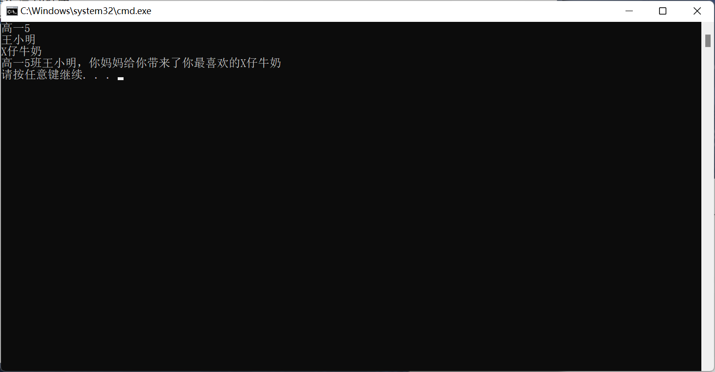
2.“XXX班XXX，你妈妈给你带来了你最喜欢的XXX！”请用洛书输出完整的语句，
例如：

Slide 17
谢谢

